Slide 1
MACHINE LEARNING
Ensemble e Model selection-

Slide 2
Ensemble

Slide 3
Teorema della giuria di Condorcet
Confronto tra:
Una giuria composta da un solo giudice (“monocratica”) con una probabilità q di sbagliare e p = 1 - q di emettere la sentenza giusta
Una giuria composta da n giudici che prende decisioni a maggioranza
Ipotesi:
Ogni giudice è “intelligente” quanto quello monocratico, ovvero ha la stessa probabilità p di successo (prendere la decisione corretta)
Le decisioni dei giudici sono indipendenti l’una dalle altre
p > ½ (p è maggiore dello “chance level”)
Condorcet ha dimostrato che:
La giuria con n giudici ha una probabilità di successo strettamente maggiore di quella monocratica
Con n che tende ad infinito, la probabilità d’errore della giuria con n giudici tende a 0

Slide 4
Ensemble
L’ensemble learning è un paradigma di machine learning in cui più modelli (detti weak learner o base estimator) sono addestrati per risolvere lo stesso task e poi combinati in un unico meta-modello (detto strong learner o ensemble model) per ottenere prestazioni (sperabilmente) migliori.
L’idea base deriva dal teorema della giuria di Condorcet e il problema principale consiste nell’ottenere M modelli (e.g., M classificatori) che siano realmente indipendenti, dato che normalmente sono addestrati tutti sullo stesso dataset

Slide 5
Bagging: training
Il Bagging è uno dei principali metodi di ensemble e consiste nell’addestrare M weak learner di tipo omogeneo (i.e., stessa classe di modelli), ognuno su un sottinsieme random dei dati, che ad inference time verranno combinati con un meccanismo di voto (classificazione) o di media (regressione). Ese.:
Dato un dataset di training T di cardinalità n, estraggo da T un sottoinsieme T₁ in maniera random (|T₁|= m < n)
Su T₁ addestro un classificatore C₁
Da T estraggo un secondo insieme T₂ (|T₂|= m). Siccome l’estrazione dei sample è casuale con «reinserimento» («replacement»), l’intersezione tra T₁ e T₂ potrebbe essere non vuota
Su T₂ addestro un secondo classificatore C₂
…
Continuo fino ad ottenere M classificatori
C₁, …, C_{M} sono tutti dello stesso tipo (e.g., tutti Decision Tree oppure tutti k-NN, o tutti SVM, ecc.), ma i modelli addestrati differiscono tra di loro perché sono stati addestrati su sottoinsiemi diversi dei dati
La (parziale) indipendenza dei weak learner, quindi, è data dalla differenza tra T₁, …, T_{M}

Slide 6
Bagging: inference
A inference time, uso il feature vector x per calcolare y₁ = C₁(x), …, y_{M} =C_{M}(x)
In output fornisco la classe y_{i} più votata
In caso di regressione, il metodo è identico, con la differenza che, a inference time, fornirò in output la media tra i valori numerici y₁, …, y_{M} calcolati da C₁(x), …, C_{M}(x)
Il Bagging può portare ad un miglioramento rispetto all’uso di un singolo classificatore/regressore, ma la cosa non è automatica
Infatti, ogni weak learner è addestrato con un numero di sample m < n, e, in alcuni casi, un unico C(), addestrato su tutto T, potrebbe portare a risultati migliori

Slide 7
Bagging: Random Forest
Le Random Forest sono un tipo particolare di Bagging il cui modello di weak learner è il Decision Tree
Empiricamente, i Decision Tree si prestano bene ad essere usati all’interno di una Random Forest
Probabilmente il motivo è dovuto al fatto che la struttura di un Decision Tree è, in genere, molto sensibile al dataset usato per addestrarlo, ed M Decision Tree diversi compensano la tendenza di ognuno di loro verso l’overfitting

Slide 8
Stacking: training
Un altro importante metodo di Ensemble è lo Stacking, in cui si addestrano M weak learner eterogenei (classi di modelli diversi) sullo stesso dataset. Dopodicè si addestra un «meta-modello» (o «final estimator») che decide come «aggregare» (o «fondere») le decisioni degli M weak learner
Esempio (con M = 3) e un task di regressione:
Dato T = {(x⁽¹⁾, y⁽¹⁾), …, (x^{(n)}, y^{(n)})}, scelgo M = 3 classi di modelli, e.g., SVR, Decision Tree e k-NN
Su tutto T addestro una SVR, ottenendo C₁()
Su tutto T addestro un Decision Tree, ottenendo C₂()
Su tutto T addestro un k-NN, ottenendo C₃()

Slide 9
Stacking: training
A questo punto costruisco un nuovo dataset con delle feature, per così dire, «arricchite» dalle predizioni di C₁(), …, C₃(). Ad esempio:
Dato (x^{(i)}, y^{(i)}) in T, x^{(i)} = [x₁,x₂,x₃,x₄] è un vettore di d = 4 feature
Ese.: x^{(i)} = [2, 3.5, -2, 1]
Do x^{(i)} in input a C₁(), …, C₃() e ottengo 3 predizioni diverse per la variabile target:
p₁ = C₁(x^{(i)}),
p₂ = C₂(x^{(i)}),
p₃ = C₃(x^{(i)})
Ese:
p₁ = 0.5 = C₁([2, 3.5, -2, 1]),
p₂ = 1.12 = C₂([2, 3.5, -2, 1]),
p₃ = -0.88 = C₃([2, 3.5, -2, 1])
Adesso costruisco un nuovo feature vector z^{(i)} = [x₁,x₂,x₃,x₄,p₁,p₂,p₃]
Ese.: z^{(i)} = [2, 3.5, -2, 1, 0.5, 1.12, -0.88]

Slide 10
Stacking: training
Ripeto il procedimento per tutti i feature vector x^{(i)} in T, ottenendo un nuovo training set T’ = {(z⁽¹⁾, y⁽¹⁾), …, (z^{(n)}, y^{(n)})}
Notate che ora l’i-esimo training sample è (z^{(i)}, y^{(i)}), dove la label di ground truth y^{(i)} non è cambiata!
Infine, usando T’, addestro un nuovo regressore di tipologia qualsiasi (e.g., usando nuovamente un modello SVR oppure cambiando e usando, e.g., una linear regression, ecc.)
Sia C_{f}(z) il meta-modello addestrato su T’
Usando i feature vector z, vuol dire che il meta-modello C_{f}(z) prende in input (anche) le predizioni dei weak learner oltre alle d feature originarie
Ciò corrisponde ad un «giudice» che impara a prendere decisioni basandosi anche sulle risposte di un gruppo di altri M giudici
La (parziale) indipendenza nel caso dello Stacking è data dall’eterogeneità dei weak learner

Slide 11
Stacking: inference
A inference time, dato il feature vector x = [x₁,x₂,x₃,x₄] con d feature, calcolo:
p₁ = C₁(x),
p₂ = C₂(x),
p₃ = C₃(x)
Infine, uso z = [x₁,x₂,x₃,x₄,p₁,p₂,p₃] e restituisco C_{f}(z)

Slide 12
Model Selection e hyperparameter tuning

Slide 13
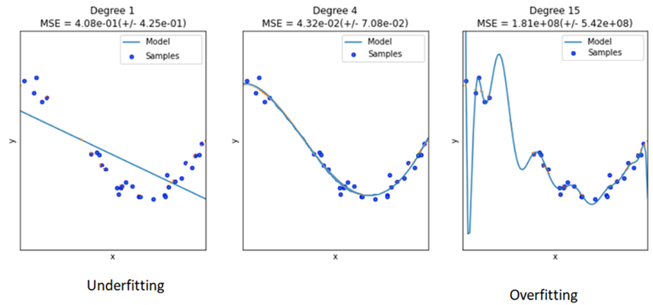
Model selection
Finora abbiamo visto che, sia per task di regressione che di classificazione, si possono usare diversi (classi di) modelli, eventualmente combinati tra loro con metodi di Ensemble
Ma qual è il modello migliore?
Meglio usare una SVM o una logistic regression o un Naïve Bayes non parametrico o…?
Usare un Ensemble può aiutarmi?
Come faccio a capire se la classe di modelli scelta è adeguata al task/dataset che ho oppure farà underfitting o overfitting?

Slide 14
Model selection
Purtroppo, non esiste una risposta generale a queste domande, in quanto la performance di una classe di modelli (Ensemble compresi) è fortemente dipendente dal problema e dal dataset specifico
Questo perchè la “vera” distribuzione dei dati non è nota (cioè come i dati sono distribuiti al di là di quelli che ho in T), per cui non posso sapere a priori se una data classe di modelli è adeguata o farà overfitting…
La scelta in una specifica classe di modelli, detta “model selection”, deve quindi essere fatta empiricamente, utilizzando il validation set e scegliendo il classificatore/regressore con la performance migliore sul validation set

Slide 15
Hyperparameter tuning
Un ragionamento analogo si applica alla scelta dei valori degli iper-parametri
Ricordiamoci che gli iper-parametri sono, per definizione, quei parametri del modello il cui valore non può essere calcolato automaticamente
Ad esempio, il numero di vicini (k) nel k-NN
Oppure il peso (λ) del termine di regolarizzazione nella LASSO Regression
O, ancora, il tipo di kernel in una SVM: quale kernel usare per un dato problema?
E, una volta scelto il kernel, come scegliere i valori degli iper-parametri specifici di quel kernel (e.g., σ per il kernel Gaussiano, oppure a ed m per quello polinomiale, ecc.)?
Come per la model selection, anche il “tuning” degli iper-parametri va fatto empiricamente usando il validation set, provando con valori diversi e scegliendo i valori corrispondenti alla performance migliore

Slide 16
Model Selection e hyperparameter tuning
In linea generale, il procedimento da usare è il seguente:
Supponiamo di avere un dataset di training T e uno di validation V e di voler provare q modelli diversi (e.g., k-NN, SVM, …)
Come caso particolare, qualcuno di questi modelli potrebbe essere un Ensemble
Per ogni modello C_{j} (1 <= j <= q):
Faccio delle prove per cercare gli iper-parametri migliori per C_{j}
Ad ese., se è C_{j} un k-NN per la classificazione, potrei provare con tutti i valori dispari di k da 1 a 15
Per ogni valore di k, uso T per addestrare C_{j} con k fissato, e poi uso V per calcolarne la performance
Scelgo il valore degli iper-parametri corrispondente alla performance migliore su V
Adesso posso passare a considerare gli iper-parametri di C_{j+1}
Una volta fissati gli iper-parametri per C₁(), …, C_{q}(), uso nuovamente V per calcolare la performance di ogni modello con i suoi iper-parametri migliori
Infine scelgo il modello con la performance migliore

Slide 17
Model Selection e hyperparameter tuning
E’ estremamente importante usare V per le prove e non il dataset di testing (chiamiamolo D), altrimenti le scelte che faccio saranno influenzate dagli esempi in D e non potrò usare D per la valutazione finale
In altri termini, non posso usare D per fissare gli iper-parametri e scegliere il modello per lo stesso motivo per cui non posso usare T per valutare un modello in fase di testing:
Se uso T per il testing (i.e., T=D), un modello che fa overfitting dei suoi parametri su T avrà una performance ottima se valutato su T
Se uso D per fissare gli iper-parametri (i.e., V=D), potrei avere un overfitting degli iper-parametri, e, se V=D, non riuscirei ad accorgermene
Quindi è bene tenere a mente che:
T serve per ottimizzare i parametri (training)
V serve per mettere a punto tutte le scelte implementative (iper-parametri, scelta del modello, ecc.)
D serve per la valutazione finale

Slide 18
Scelta del range di valori per un iper-parametro
Come faccio a capire quali sono i valori candidati per uno specifico iper-parametro?
Tipicamente esiste un’esperienza passata che si può sfruttare e il modo più semplice per farlo è consultare la libreria di ML che si sta usando
Seguiamo un esempio utilizzando sklearn e una SVM con kernel Gaussiano

Slide 19
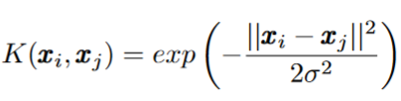
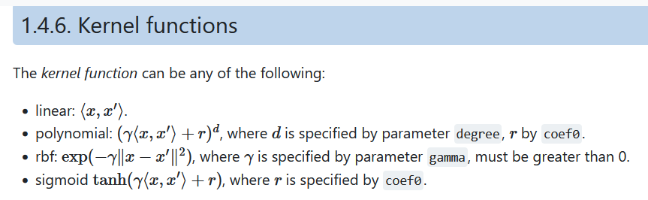
Scelta del range di valori per un iper-parametro
Il kernel Gaussiano è definito come:
Nella documentazione di sklearn viene definito in maniera leggermente diversa:
Quindi ho che γ corrisponde a 1/2σ²

Slide 20
Grid Search
Sklearn suggerisce di usare una griglia di ricerca logaritmica con
γ ∈ {10⁻³, 10⁻², 10⁻¹, 10⁰, 10¹, 10², 10³}
Attenzione: questi valori sono solo indicativi e in alcuni casi potrebbe essere necessario usare range e valori diversi
In generale, la Grid Search consiste nell’iterare training su T e performance evaluation su V con i valori dell’iper-parametro definiti in una griglia di valori candidati
Nell’esempio del k-NN visto prima, la griglia era: k ∈ {1, 3, 5, 7, …, 15}

Slide 21
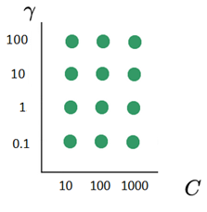
Grid Search
Cosa succede se ho più di un iper-parametro?
Ad esempio, oltre all’eventuale kernel (e ai suoi corrispondenti iper-parametri, e.g., γ), in una SVM tipicamente devo fissare anche il valore di “C”, cioè del peso della regolarizzazione
In tal caso la griglia di ricerca deve esplorare congiuntamente tutti i valori candidati per γ e per C
Ad esempio, supponendo, per semplicità, di voler provare con γ ∈ {10⁻¹, 10⁰, 10¹, 10²} e C ∈ {10¹, 10², 10³}, la griglia risultante è mostrata nella figura a fianco

Slide 22
Cross-Validation
Infine, il ragionamento visto finora può essere replicato usando partizioni diverse tra T e V
Lo scopo è rendere più robusta la scelta degli iper-parametri e del tipo di modello ed evitare che queste scelte dipendano dagli specifici sample che compongono V (e T)
Vediamo alcune delle varianti più comuni di questo processo di partizione tra T e V e di conseguente validazione

Slide 23
Validation - Holdout
Nel metodo Holdout, il dataset (testing escluso) viene diviso (una tantum) in training set e validation set
E’ il metodo che abbiamo usato finora (anche se non l’abbiamo chiamato così) e corrisponde alla tecnica base di validation
Lo svantaggio di questo approccio è che le prestazioni potrebbero dipendere da quali sample sono finiti nel training set e nel validation set.
Dataset
Training |  |  |  | Validation | Test

Slide 24
Cross-Validation - K-Fold
Nella k-fold cross-validation il dataset (testing escluso) viene diviso in k parti uguali (detti «fold»), di cui k-1 vengono usate come training set e la restante viene usata come validation set.
Questo processo viene ripetuto k volte (cambiando ogni volta il validation set, i.e., il sottoinsieme su cui valutare il modello) e le prestazioni del modello sono ottenute come media delle prestazioni delle k iterazioni
Dataset
 |  |  |  |  | Test
Val | Train | Train | Train | Train
Train | Val | Train | Train | Train
. . .
Train | Train | Train | Train | Val

Slide 25
Cross-Validation - Leave-One-Out
La leave-one-out è un caso particolare di k-fold cross-validation in cui ogni fold contiene un solo sample
E’ una tecnica ormai poco usata e veniva utilizzata quando i dataset erano piccoli e bisognava sforzarsi per avere T abbastanza grande
Dataset
 |  |  |  |  |  |  |  |  |  |  |  |  |  |  | Test
V | T | T | T | T | T | T | T | T | T | T | T | T | T | T
T | V | T | T | T | T | T | T | T | T | T | T | T | T | T
. . .
T | T | T | T | T | T | T | T | T | T | T | T | T | T | V

Slide 26
Validation - Stratificazione
La stratificazione è una tecnica in cui si dividono i dati in modo tale che ogni subset (training/validation nella Holdout, fold nella k-fold) contenga sample di ciascuna classe in quantità proporzionale alla frequenza delle classi nel dataset di training (i.e., la prior di y)
Questo approccio è utile soprattutto per dataset sbilanciati
Dataset
▲ | ▲ | ▲ | ⬤ | ⬤ | ▲ | ▲ | ▲ | ⬤ | ▲ | ▲ | ▲ | ▲ | ▲ | ⬤ | ▲ | Test
⬤ | ⬤ | ⬤ | ▲ | ▲ | ▲ | ▲ | ▲ | ▲ | ▲ | ▲ | ▲ | ⬤ | ▲ | ▲ | ▲

Slide 27
Considerazioni computazionali
Se T e V sono grandi, fare tutte le prove di cui abbiamo parlato in questa lezione può essere computazionalmente (molto) oneroso
Ad ese., pensate ad un modello con h iper-parametri, ognuno con una griglia di ricerca di m elementi e ad una grid search fatta con cross-validation con k fold
Si tratterebbe di addestrare e valutare h X m X k modelli, cosa che diventa proibitiva se T e V sono grandi
Tuttavia, se V è grande, il bisogno di usare cross-validation diminuisce (perché V ha una rilevanza statistica più significativa) e posso usare Holdout

Slide 28
Considerazioni computazionali
Inoltre, se non riesco (per motivi computazionali) a fare una grid search congiunta degli iper-parametri, posso accontentarmi di farla sequenziale, ovvero di trovare il valore migliore di ogni iper-parametro indipendentemente dagli altri. Ad ese.:
Uso la Grid Search per trovare il valore migliore del primo iper-parametro, utilizzando il valore mediano della griglia per tutti gli altri
Una volta trovato tale valore, lo tengo fisso senza cambiarlo più
Dopodichè uso la Grid Search per trovare il valore migliore del secondo iper-parametro
Fisso il secondo iper-parametro e passo al terzo…

Slide 29
Riferimenti
A tu per tu col Machine Learning. L'incredibile viaggio di un developer nel favoloso mondo della Data Science, Alessandro Cucci, The Dot Company, 2017 [cap.5]
Pattern Classification, second edition, R. O. Duda, P. E. Hart, D. G. Stork, Wiley-Interscience, 2000

